Slide 1
Juzgado Promiscuo Municipal de Paime Calle 2 No. 2-19 Email: Celular No. 320-3941464 PAIME-CUNDINAMARCA
Instructivo para el manejo de la virtualidad
PoweredTemplate.com

Slide 2
A partir del 1° de julio del 2020 se reanudaran los términos judiciales, privilegiando la virtualidad. Es por ello, que hemos creado este instructivo para facilitar a nuestros usuarios el acceso a las herramientas tecnológicas dispuestas para la realización de las audiencias virtuales.
Nuestro correo electrónico institucional jprmpalpaime@cendoj.ramajudicial.gov.co es el medio de comunicación con el que actualmente contamos para interactuar con las partes y apoderados de los procesos que se tramitan en este juzgado.
Allí deberán remitirse los memoriales y comunicaciones relacionadas con sus procesos (solo en formato PDF y dentro del horario habitual establecido).
También se podrá consultar a través de la página web www.juzgadopaime.com como se venía haciendo antes de la pandemia.

Slide 3
¿Qué se requiere para participar en la audiencia?
Es deber de las pastes y sus apoderados aportar al Despacho, con suficiente antelación, sus CORREOS ELECTRÓNICOS, así como de los testigos y demás personas que deban comparecer en la audiencia.
EQUIPO TECNOLOGICO
(Listo por lo menos 15 minutos antes)
ACCESO A INTERNET
(Mínimo 2 megas de velocidad)
NAVEGADOR RECOMENDADO
(Google Chrome)

Slide 4
Recomendaciones para el inicio de la audiencia
SEA PUNTUAL: Este listo por lo menos 15 minutos antes.
TENGA CERCA SU DOCUMENTO DE IDENTIDAD: Se solicitara su exhibición en la audiencia.
LAS AUDIENCIAS se realizaran de manera virtual a través de la plataforma Microsoft Teams, salvo que se presente dificultades tecnológicas, caso en el cual se determinará por el despacho la utilización de cualquier otro canal. No requiere descarga ningún programa para ello, se puede acceder desde el navegador.

Slide 5
PROTOCOLO PARA LA PARTICIPACIÓN EN LA AUDENCIA
1
2
Obedecer las ordenes impartidas por el señor Juez y permanecer en el lugar.
Mantener apagados o en modo silencio sus teléfonos celulares, busca personas, alarmas o cualquier dispositivo o aparato que distraiga la atención o interrumpa el curso de la audiencia.
3
Así mismo se recomienda disponer de un espacio adecuado para la realización de la actividad.
5
Sin prejuicio de la claridad y precisión, deberá emplear en sus intervenciones lenguaje, tono de voz y actitudes decorosas y respetuosa para con los asistentes y los demás intervinientes que se encuentren en la audiencia.
4
Solo podrá hacer uso de la palabra o podrán retirarse de la sal virtual antes de que la audiencia termine, cuando el señor Juez autorice.

Slide 6
INSTRUCTIVO PARA EL MANEJO DE LAS AUDIENCIAS VIRTUALES
PoweredTemplate.com

Slide 7
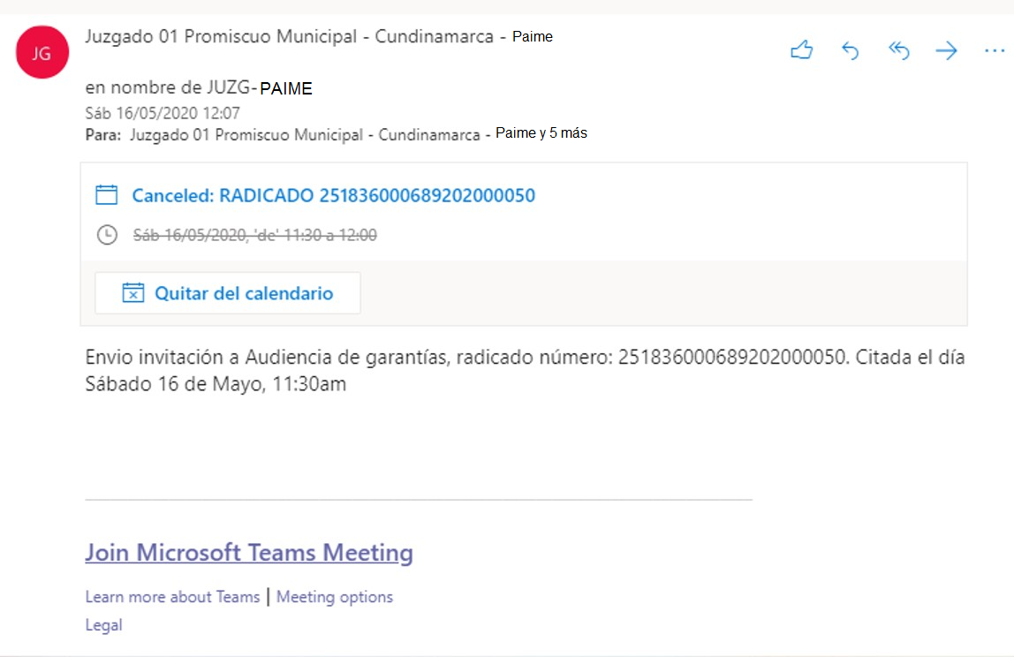
1. Previamente, por parte del despacho, se le enviara un correo electrónico con el mensaje que contiene la invitación a la audiencia.

Slide 8
2. Ingrese al correo electrónico al mensaje con la invitación a la audiencia. Haga click en el enlace “Joing Microsoft Teams Meeting” que aparece en el mensaje.

Slide 9
3. A continuación se abrirá la ventana del aplicativo Teams para unirse a la reunión, ingrese por la opción “Continuar en este explorador”

Slide 10
4. Luego de esto, se abrirá una ventana para el inicio de la reunión.
Por favor ingrese su nombre y la calidad en la que actúa.
Antes de unirse por favor verifique que el micrófono y la cámara se encuentren apagados.
A continuación haga click en “Unirse ahora”
3
1
2
2

Slide 11
5. A continuación aparecerá el mensaje “Hemos notificado a las personas de la reunión que esta esperando”, lo que indica que se encuentra en espera de que acepten su ingreso a la reunión, por favor manténgase al pendiente, en el momento oportuno se habilitara su ingreso.

Slide 12
6. Una vez aceptado su ingreso a la audiencia, podrá visualizar en la parte inferior el panel de manejo de la cámara y el micrófono, el chat, los participantes y la opción de colgar la llamada al finalizar la audiencia o cuando se le solicite abandonar la audiencia por un determinado periodo de tiempo.

Slide 13
Control encendido micrófono y cámara
Levantar la mano
Participantes
Colgar
Tiempo de grabación
Compartir pantalla
Chat

Slide 14
7. Cuando se le solicite retirarse de la sala, saldrá esta pantalla. Por favor NO la cierre y cuando reciba instrucciones de unirse nuevamente a la reunión, pulse el botón que aparece en la parte superior que dice “Volver a unirse”

Slide 15
8. Una vez finalizada la audiencia y cuando el señor Juez así lo autorice, podrá retirarse de la sala virtual a través del botón de colgar, visible en el panal de manejo.
COLGAR

Slide 16
Juzgado Promiscuo Municipal de Paime Calle 2 No. 2-19 Email: jprmpalpaime@cendoj.ramajudicial.gov.co Celular No. 320-3941464 PAIME-CUNDINAMARCA
Esperamos que el anterior instructivo haya sido útil para usted
PoweredTemplate.com

